Slide 1
INF5261 - vår 2010 Prosjekt: ”Uteliv”
Jonas Markussen
Morten Ødegaard
Nora Raaum

Slide 2
Presentasjon
Innledning
Bakgrunn og problemstilling
Bruksområde
Tjenestebeskrivelse, målgruppe, kontekst
Eksisterende løsninger
Prototype
Teknisk, universell design, vår prototype
Oppsummering

Slide 3
Bakgrunn
Smartphones
GPS
Internett
Umiddelbar kontakt med alle
Impulsive avtaler

Slide 4
Problemstilling
Vi vil undersøke hvordan mobile tjenester kan brukes for å planlegge og ta avgjørelser for en kveld på byen, og hvor nyttig det er hvis tjenesten også er lokasjonsbevisst. Vi vil se på noen eksisterende tjenester for å se om de kan dekke behovet, drøfte hvordan kontekst er relevant for en slik tjeneste og deretter lage en prototype på en mobiltelefonapplikasjon som er spesielt rettet mot formålet vårt.

Slide 5
Ideell tjenestebeskrivelse
Bestemme hva/hvor man skal
Finne ut hvordan man kommer seg dit
Informere venner om planen
Finne ut hvordan man kommer seg hjem
Impulsiv
Mobil

Slide 6
Ideell tjenestebeskrivelse
Hva/hvor
Steder og hendelser
Visning
Kart og informasjon
Filtrering
Lokasjonsbevissthet
Transport
Informere venner
Sosiale tjenester
SMS

Slide 7
Målgruppe og undersøkelse
Studievenner på IFI
Unge voksne, 18-30 år
Teknologikompetanse og –interesse
Går ofte ut
Mulighet til å være impulsive
Brukerundersøkelse på nett
Interessant for å bli kjent med målgruppen
Hvem er de?
Mobilvaner
Utelivsvaner
Tanker om vår applikasjon

Slide 8
Kontekst
Datasystemer integrert i omgivelsene / datasystemer på seg som tilpasses omgivelsene
Mobiltelefon
Kontekst
”Context is the set of environmental states and settings that either determines an application’s behaviour or in which an application event occurs and is interesting to the user”
Vår kontekst
Hvem, hvor, når

Slide 9
Kontekst
Hvem, hvor, når
Brukerens alder -> Aldersgrense på utesteder
Hvor brukeren er -> Hvilke steder som vises
Tid på døgnet -> Nattbuss/taxi
Kommunikasjon
Info om venner, brukes til å velge hvem å dele med
Personvern
Filtrere
Info om kontekst kan gi automatisk filtrering
Kan gi uønsket informasjon

Slide 10
Eksisterende tjenester
Plattform, brukervennlighet, tilgjengelig informasjon, kontekstsensitivitet, funksjonalitet
Utelivsportaler (web)
AroundMe (iPhone)
Layar Reality Browser (iPhone, Android)
Gule Sider (web), Gule Sider Live (iPhone)
Google Maps (web, mobilapp)
Nokia Ovi Maps (web, Nokiatelefoner)
Trafikanten (web, iPhone, Android)

Slide 11
Tekniske muligheter
Web-tjeneste
Pluss: Plattformuavhengig
Minus: Ikke posisjon. Tregt pga. dataoverføring
Applikasjon
Pluss: Raskere. Bedre tilpasset mobilen. Posisjon
Minus: Tyngre utvikling. Ikke plattformuavhengig
Android
OS for mobiltelefoner – Google & Open Handset Alliance
Åpen kildekode, basert på Linux
Godt utviklingsverktøy for applikasjoner
Google Maps

Slide 12
Informasjonskilder
Viktig: Oppdatert informasjon
Database
Begrenset geografisk område til Oslo
Transport:
Trafikanten
Uteliv:
Utelivsguider på nett
Samarbeid for informasjonstilgang fra disse

Slide 13
Universell design
Produktet skal kunne brukes av alle
Personer med handicap ønsker å bruke vanlige telefoner
Svaksynte / blinde
Listevisning
Tekstørrelse
Farger/kontrast

Slide 14
Vår prototype
Smartphones
Avanserte mobiltelefoner. Stor skjerm, mulighet for posisjonering, tilgang til internett, alltid med brukeren.
Sanntidsinformasjon om sosiale tilbud
Konsert, klubb, pub, cafe...
Posisjon eller kategori?

Slide 15
Vår prototype
Hovedmeny øverst, faner
”Hendelse”
”Sted”
”Transport”
Menyknapp nederst
”Bytt visning” – listevisning
eller kartvisning
”Filtrer” – for å filtrere søk,
avkrysningsbokser

Slide 16
Vår prototype
Hendelse
Arrangementer i nærheten eller i nær fremtid
Kart eller liste med arrangementer, kan filtrere
Mer info om arrangement, feks adresse
Dele arrangement, finn transportmuligheter
Sted
Steder i nærheten vises på kart
Valg: Endre til liste, filtrere
Mer info vises på samme måte som arrangement
Transport
Kollektivtransport og taxi

Slide 17
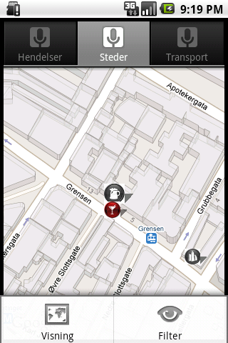
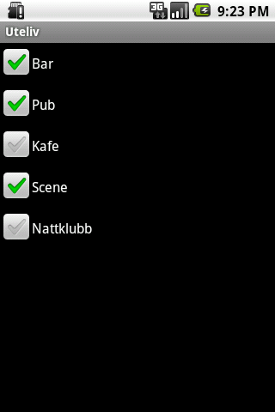
Vår prototype
Noen skjermbilder fra prototypen

Slide 18
Oppsummering
Tjeneste for å planlegge og gjennomføre en kveld på byen. Mobil tjeneste virker som god løsning
Målgruppe: Studievenner på IFI, brukerundersøkelse for mer info om målgruppen
Kontekst – hvem, hvor, når
Evaluering av eksisterende tjenester
Vurdering av teknisk bakgrunn, innhenting av informasjon og universell design
Enkel prototype med noe basisfunksjonalitet utviklet, basert på det vi har lært

